Slide 1

TATA KELOLA
DANA SOSIAL ISLAM (3)
PENDAYAGUNAAN/PEMBERDAYAAN
Dr. Imron Mawardi, SP., M.Si – Ketua Masyarakat Ekonomi Syariah (MES) Jawa Timur

Slide 2
ZAKAT PRODUKTIF

Slide 3
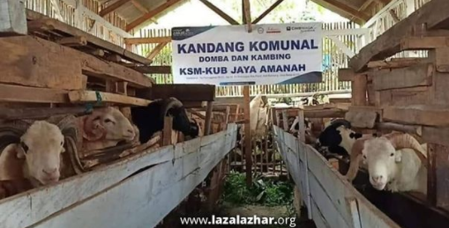
Pendayagunaan
Aktivitas penyaluran dana sosial Islam dalam bentuk produktif yang bertujuan untuk meningkatkan kemampuan mustahik dalam mengembangkan potensi yang dimiliki
Pendayagunaan zakat juga dapat dilakukan dengan melalui pemberian modal usaha atau peralatan usaha kepada mustahik untuk dijadikan sumber pendapatan untuk memenuhi kebutuhan hidup mereka

Slide 4

Menurut Suharto (1985), pemberdayaan sebagai proses memiliki lima dimensi yaitu:
Enabling
Fostering
menciptakan suasana atau iklim yang memungkinkan potensi masyarakat berkembang secara optimal
mampu menjamin keseimbangan dan keselarasan yang memungkinkan setiap orang memperoleh kesempatan usaha
Empowering
Supporting
mampu menumbuhkembangkan segenap kemampuan dan kepercayaan diri masyarakat yang menunjang kemandirian
dukungan kepada masyarakat lemah agar mampu menjalankan peran dan fungsi kehidupannya
Protecting
melindungi kelompok lemah, minoritas, dan masyarakat terasing.

Slide 5
Tahapan Kegiatan Pemberdayaan
Evaluasi
Pendampingan
Bertujuan untuk meninjau ulang kegiatang yang telah dilaksanakan dari berbagai aspek
Bertujuan untuk mengarahkan penerima dalam mempergunakan dana zakat
Pemberdayaan Zakat
Pemberian program pemberdayaan kepada penerima
Perencanaan
Persiapan tim pelaksanaan dan persiapan konsep program
Sumber: Buku Panduan Organisasi Pengelola Zakat, Kementerian Agama

Slide 6
Skema Pendayagunaan Zakat Produktif (Qardhul Hasan)
Rugi
Muzaki
BAZ/LAZ
Mustahik I
Proyek Usaha
Laba
Mustahik II
Pemberdayaan dengan menggunakan zakat produktif pada umumnya menggunakan skema qardhul hasan. Qardhul hasan adalah bentuk bantuan dengan pemberian pinjaman yang tidak ada ketentuan tingkat pengembalian dari pokok pinjaman.

Slide 7
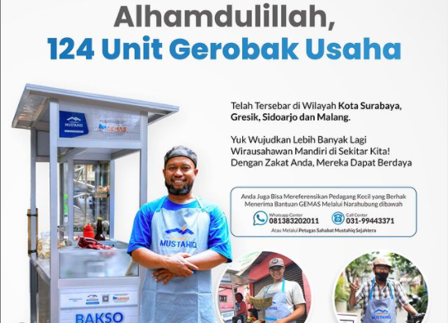
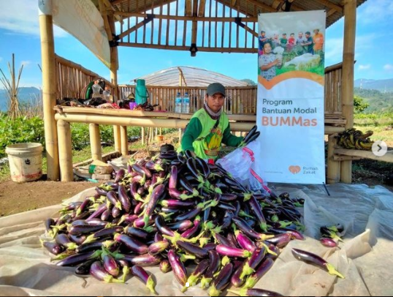
Contoh Program Zakat Produktif
Program GEMAS (Gerobak Mustahik Sejahtera)
Program Bantuan Modal BUMMas
Merupakan program pendayagunaan ZIS produktif oleh LAZ Sahabat Mustahiq. Program ini tersebar di wilayah Jawa Timur
Merupakan program pendayagunaan oleh Rumah Zakat.

Slide 8
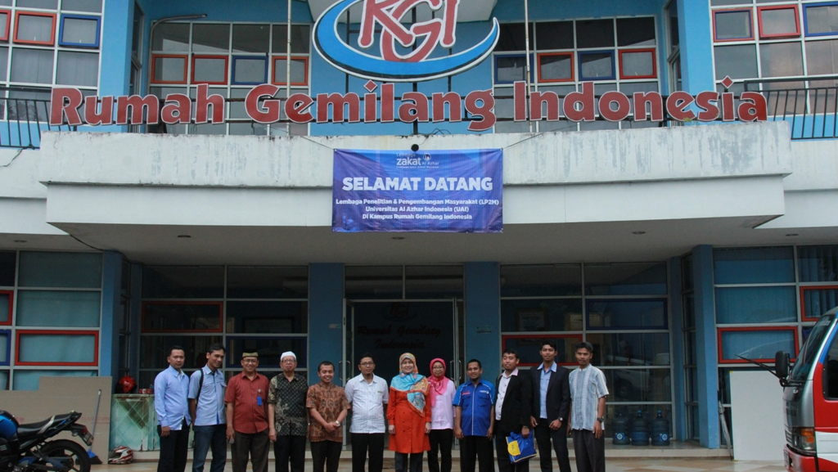
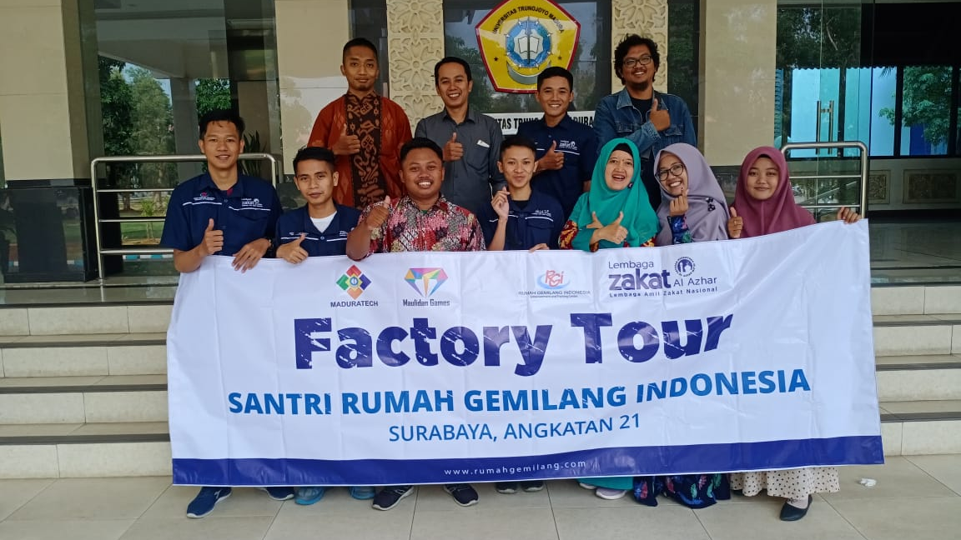
Rumah Gemilang Indonesia
Rumah Gemilang Indonesia merupakan sebuah unit program pemberdayaan dan pusat pelatihan (empowering and training center) di bawah direktorat Program Lembaga Amil Zakat Nasional Alazhar.
Jurusan di Rumah Gemilang Indonesia:
Kelas Tata Busana
Kelas Fotografi dan Videografi
Kelas Desain Grafis
Kelas Teknik Komputer dan Jaringan
Kelas Aplikasi Perkantoran
Kelas Otomotif
Kelas Kelistrikan
Kelas Rekayasa Perangkat Lunak

Slide 9
Dana dari muzaki (ZIS)
Program Rumah Gemilang Indonesia merupakan program pemberdayaan yang menggunakan sumber dana sosial yang terkumpul di LAZ Al-Azhar yang berupa dana zakat produktif dan sebagian kecil lainnya bersumber dari dana infak.
Adapun tahapan pelaksanaan pendidikan dan pelatihan keterampilan yang ada pada program Rumah Gemilang Indonesia yaitu meiputi tahap seleksi, orientasi, bimbingan mental dan motivasi, pelatihan, factory tour, workshop, magang, dan tahapan terakhir yakni wisuda
LAZ Al-Azhar
Pengelolaan dana sesuai porsi
Dana zakat produktif
Rumah Gemilang Indonesia

Slide 10
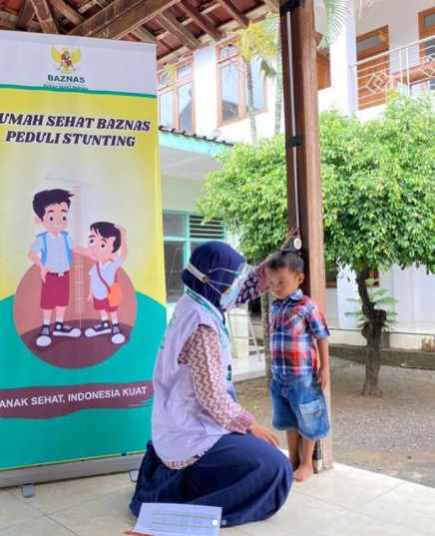
Rumah Sehat BAZNAS
Peduli Stunting
Rumah Sehat BAZNAS Peduli Stunting terletak di Kabupaten Parigi Moutong. Dalam pengelolannya, BAZNAS memanfaatkan sumber daya alam sekitar untuk membuat Virgin Coconut Oil (VCO) untuk ibu hamil dan balita.

Slide 11
WAKAF PRODUKTIF

Slide 12
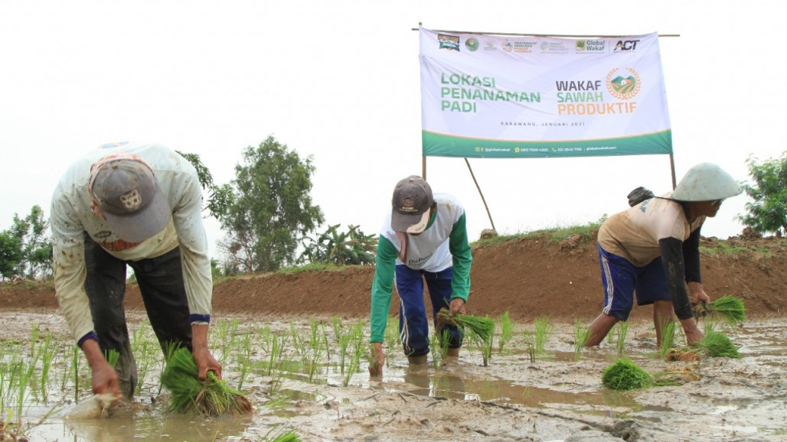
Wakaf Produktif
Wakaf produktif adalah sebuah skema pengelolaan donasi wakaf dari umat, yaitu den-gan memproduktifkan donasi tersebut, hingga mampu menghasilkan surplus yang ber-kelanjutan. Donasi wakaf dapat berupa benda bergerak, seperti uang dan logam mulia, maupun benda tidak bergerak, seperti tanah dan bangunan. Surplus wakaf produktif inilah yang menjadi sumber dana abadi bagi pembiayaan kebutuhan umat, seperti pembi-ayaan pendidikan dan pelayanan kesehatan yang berkualitas.

Slide 13
Peruntukan Harta Benda Wakaf
dalam Pasal 22 UU No 41 Tahun 2004
Sarana dan kegiatan ibadah
Sarana dan kegiatan pendidkan serta kesehatan
Bantuan kepada fakir miskin anak terlantar
Kemajuan dan peningkatan ekonomi umat
Kemajuan kesejahteraan umum lainnya yang tidak bertentangan dengan syariah

Slide 14
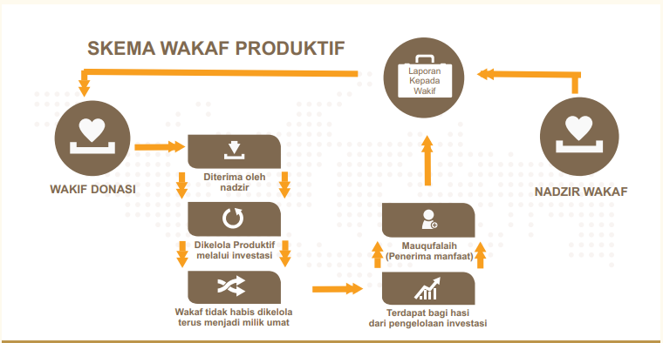
Sumber: Insight KNEKS edisi September 2019

Slide 15
Wakaf Sawah Produktif (WSP) adalah program optimalisasi dana wakaf yang disalurkan khusus kepada petani padi, untuk kebutuhan permodalan usaha tani dalam bentuk pengadaan sarana produksi, sedekah kerja, dan pendampingan.

Slide 16

Gerobak Wakaf UMKM merupakan program wakaf dari Rumah Zakat untuk membantu UMKM. Bentuk bantuan berupa wakaf gerobak yang dapat digunakan untuk menjalankan usaha

Slide 17
Cash Waqf Linked Sukuk (CWLS) adalah produk investasi Sukuk Negara yang disediakan sebagai alternatif investasi bagi nadhir dalam mengelola wakaf uang dan dana sosial lainnya dalam mendukung program pemberdayaan ekonomi umar dan kegiatan sosial kemasyarakatan.
Optimalisasi CWLS untuk Proyek Sosial
Penyediaan sarana pra kesehatan gratis bagi dhuafa, seperti RS Achmad Wardi
Pembiayaan infrastruktur sosial dan program sosial di daerah, seperti penjajakan wakaf produktif Prov. Riau
Pengembangan Endoement fund untuk lembaga sosial dan dana CRS korporasi dan BUMN
Pemanfaatan lahan non produktif untuk peternakan/perkebunan, seperti wakaf kebun dompet dhuafa
Pemberdayaan UMKM
Program umrah gratis untuk guru-guru ngaji di daerah

Slide 18
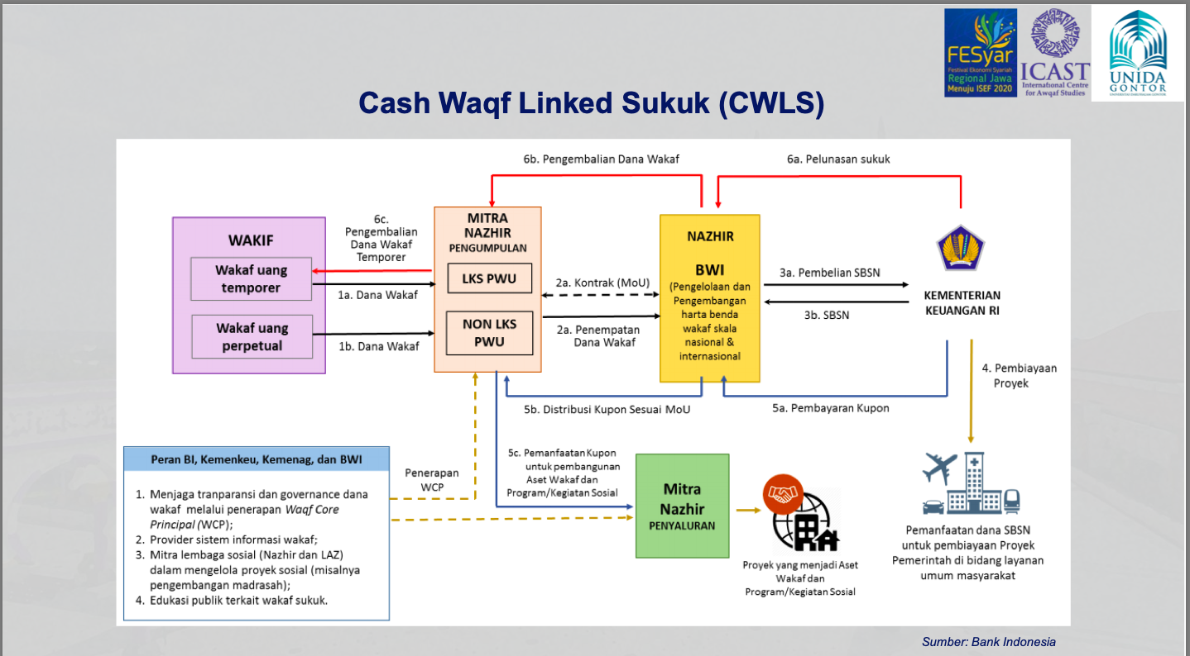

Slide 19
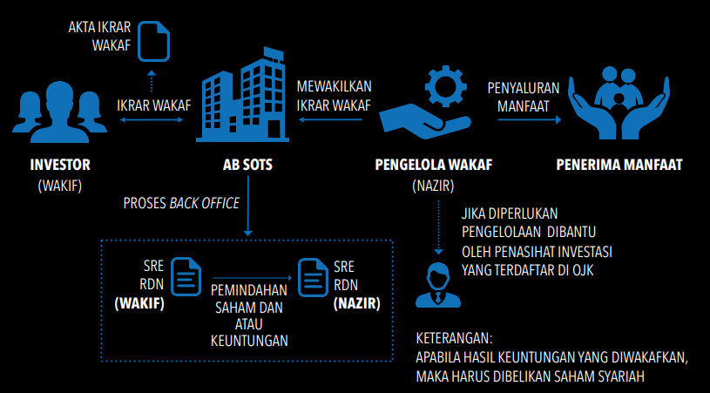
Wakaf Saham adalah wakaf yang objeknya adalah saham syariah dan atau keuntunga investasinya
Sumber: ISEF, 2019

Slide 20
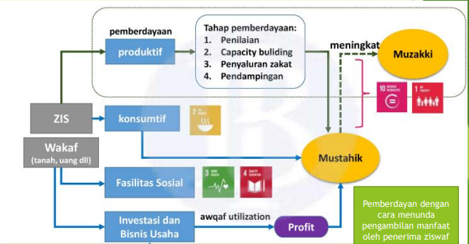
KOLABORASI ZAKAT DAN WAKAF DALAM PEMBERDAYAAN
Sumber: MES Jawa Timur

Slide 21
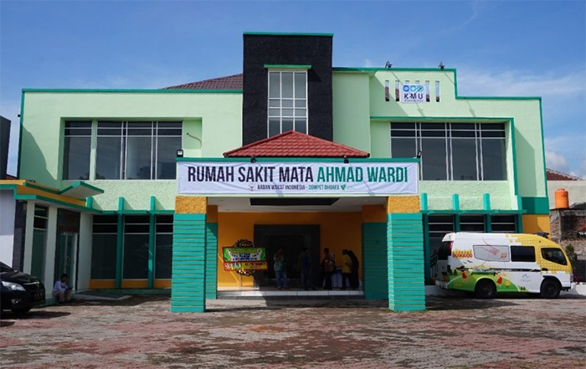
RS Mata Achmad Wardi merupakan bentuk kolaborasi zakat dan wakaf. RS Mata Achmad Wardi adalah rumah sakit mata pertama di dunia yang berbasis wakaf. Rumah sakit khusus mata yang didirikan oleh Badan Wakaf Indonesia (BWI) bekerjasama dengan Dompet Dhuafa (DD) di Kota Serang, Banten.

Slide 22
TERIMA KASIH
TATA KELOLA DANA SOSIAL ISLAM

